Slide 1
Wave Function Collapse
Jakub Zaręba, Jakub Ziomek

Slide 2
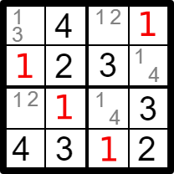
Co to jest Wave FUnction Collapse?
Wave Function Collapse jest algorytmem, który może proceduralnie generować dużo większe wyjście, czy to obraz, czy to jakiś wzór, które przypominają mniejszą mapę wejściową w swojej ogólnej postaci. Bardzo wygodne w tym algorytmie jest to, że podajemy tylko jedno przykładowe wejście i możemy wygenerować wiele różnych wyjść, które wszystkie mogą wyglądać całkiem dobrze.

Slide 3
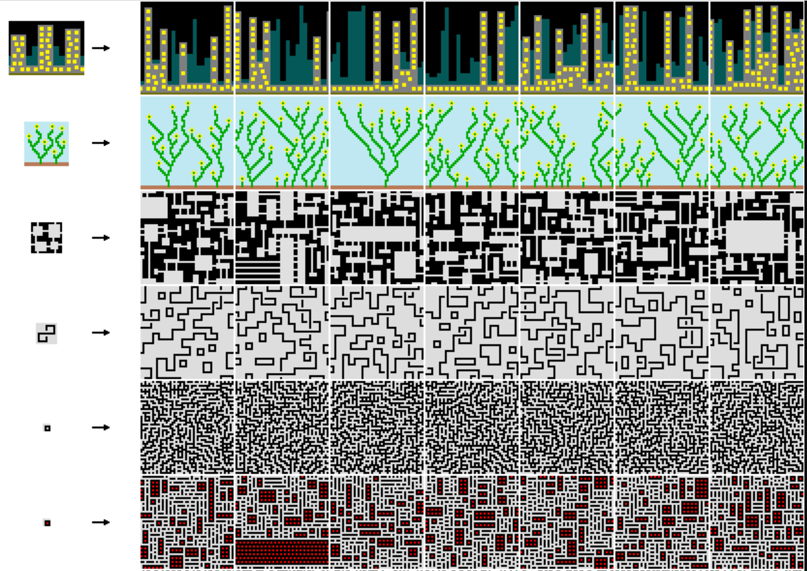

Slide 4
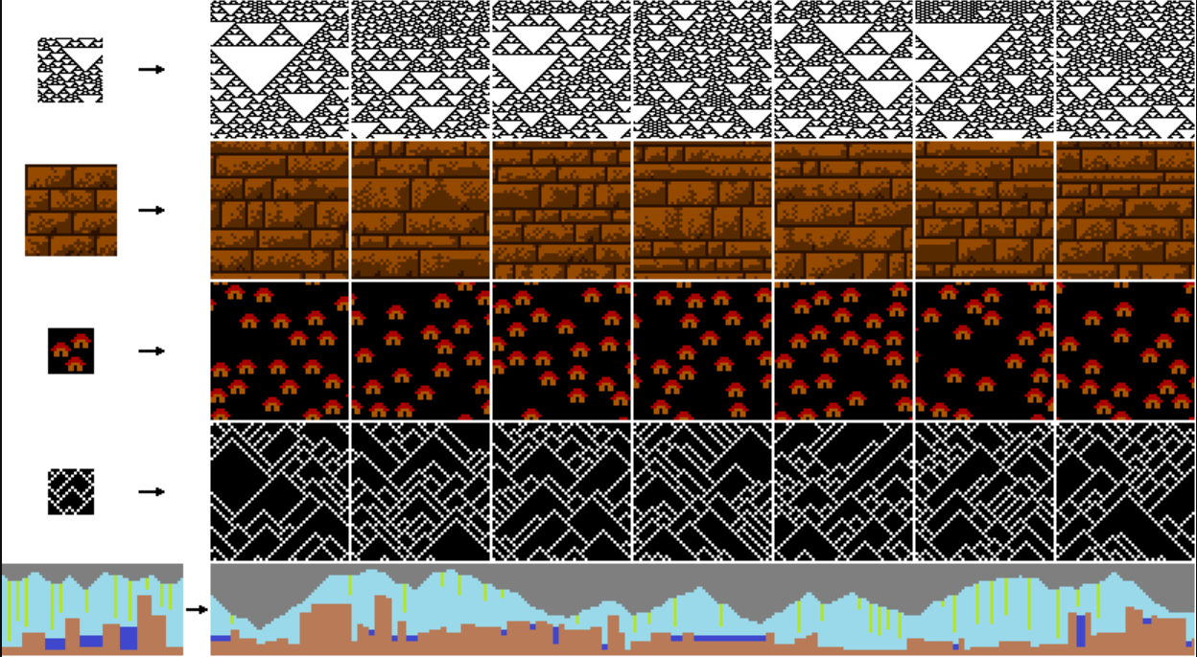

Slide 5
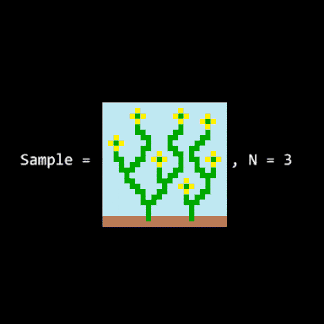

Slide 6
Jaki jest cel naszego projektu?
Celem naszego projektu jest zaimplementowanie algorytmu Wave Function Collapse dla obiektów 3D w celu generowania miasta. Jako rozwinięcie pomysłu, możemy dodać funkcję manualnego dobierania, jakie klocki chcemy wstawić w odpowiednią kratkę (bardzo możliwe, że nie zdążymy tego zaimplementować).

Slide 7
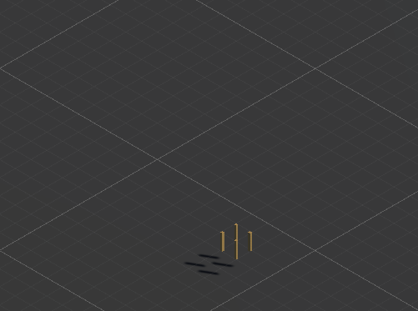
Cel naszego projektu

Slide 8
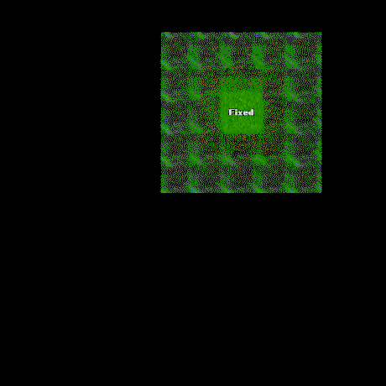
Ewentualne rozwinięcie, tylko w 3D

Slide 9
Jakie są problemy z Wave Function Collapse?
W każdym kroku algorytmu liczba niezerowych współczynników maleje i może zdarzyć się sytuacja, w której stan naszego algorytmu jest całkowicie “załamany” (brak kandydatów do wstawienia w komórce). Oznacza to, że algorytm natrafił na sprzeczność i nie może kontynuować.

Slide 10
Istniejące rozwiązania problemu
Jeżeli napotkamy wcześniej opisany problem, to istnieją takie wyjścia z sytuacji jak:
Możemy w sumie zrobić taki trochę “brute force”, który będzie próbował zapełnić wyznaczone przez nas wcześniej kratki, a jak nie da rady, to będzie zaczynał od nowa aż do skutku.
Można dodać kratkę (woksel), który jest sąsiadem wszystkich i wszyscy są jego sąsiadami (nie ma przed nim ucieczki) i wtedy nawet jak dojdziemy do tzw. “ściany”, będziemy mieli jopka w rękawie, jakim jest ten blok.

Slide 11
Jak my to widzimy i dalszy plan pracy
Pierwotny plan zakłada stworzenie takiego jakby wzoru, z którego później funkcja brałaby sąsiedztwo, a następnie na tej podstawie tworzyła miasto. Na początku postaramy się to jakoś ogarnąć bardzo podstawowymi jednokolorowymi bloczkami (wokselami), a następnie, aby zwiększyć wydajność rozwiązania, postaramy się zaimplementować znikanie bloczków, które nie są dla nas widoczne.

Slide 12
Dziękujemy
Bibliografia:
https://github.com/mxgmn/WaveFunctionCollapse
https://github.com/SardineFish/WFC-Demo
https://pvs-studio.com/en/blog/posts/csharp/1027/
https://www.youtube.com/watch?v=ws4r3wLPNSE&list=PLcRSafycjWFeKAS40OdIvhL7j-vsgE3eg&index=1
https://www.youtube.com/watch?v=_1fvJ5sHh6A&list=LL&index=30&t=179s
https://www.youtube.com/watch?v=2SuvO4Gi7uY
https://stackoverflow.com/questions/72721299/why-can-the-wave-function-collapse-algorithm-fail
https://en.wikipedia.org/wiki/Wave_function_collapse

